Slide 1


Learnwell Oy
VÅRDSVENSKA-PROJEKTIN ESITTELY

Slide 2
VÅRDSVENSKA – Ruotsia terveydenhuollon henkilökunnalle
Vårdsvenska www.vardsvenska.fi tarjoaa tietoa ja välineitä terveydenhuollon henkilökunnalle, joka on kiinnostunut oppimaan ruotsia:
Tietoa Suomesta neljällä kielellä – ruotsiksi, suomeksi, englanniksi ja venäjäksi
Kielikoulutusta (ruotsin kielioppia, materiaalia ja harjoituksia ruotsiksi)
Apuvälineitä työnhakuun
Materiaalia (mm. sanastoja, tulostettavia tehtäviä, ristisanoja jne.)

Slide 3
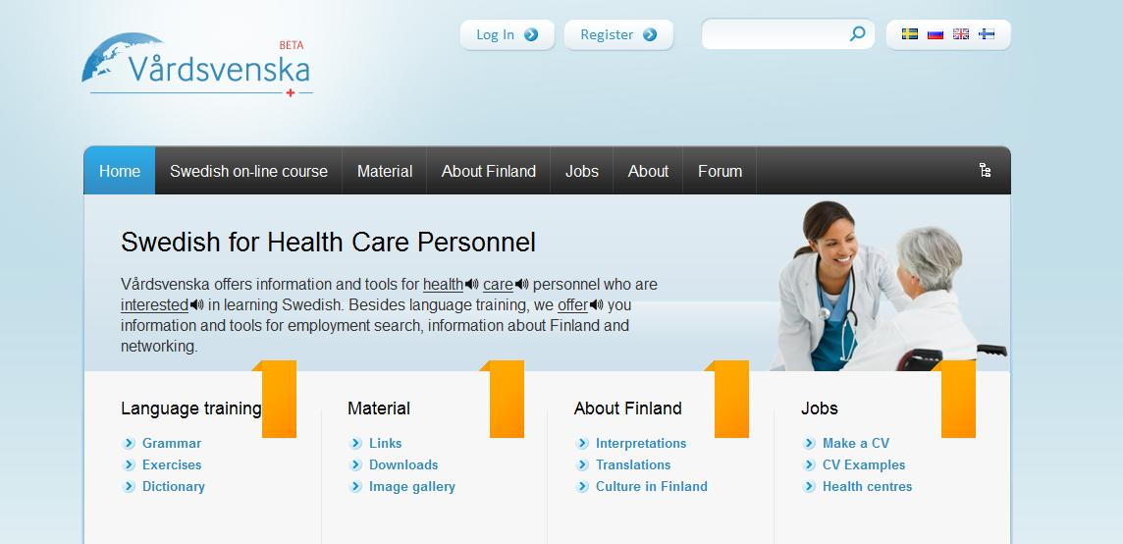
VÅRDSVENSKA – Ruotsia terveydenhuollon henkilökunnalle
Vårdsvenska www.vardsvenska.fi

Slide 4
VÅRDSVENSKA – Ruotsia terveydenhuollon henkilökunnalle
Verkostoituminen:
Tietoa Suomeen muuttaville
Perustietoa maasta ja kulttuurista
Viranomaistahojen, terveydenhuoltoalan laitosten, vanhusten hoidon ym. yhteystietoja

Slide 5
VÅRDSVENSKA – Ruotsia terveydenhuollon henkilökunnalle
Työnhaku:
Voit rekisteröityä käyttäjäksi, luoda profiilin työnhakijana, laatia CV:n verkossa ja lähettää sen palvelumme kautta mille tahansa tietokannassamme olevalle terveydenhuoltoalan laitokselle
Työnantajatietokantamme sisältää tuhansia mahdollisia työnantajia terveydenhuollon eri saroilta Suomessa (sairaaloita, terveyskeskuksia, hammaslääkäreitä, yksityisiä lääkäriasemia)
CV-näytteitä myös saatavilla

Slide 6
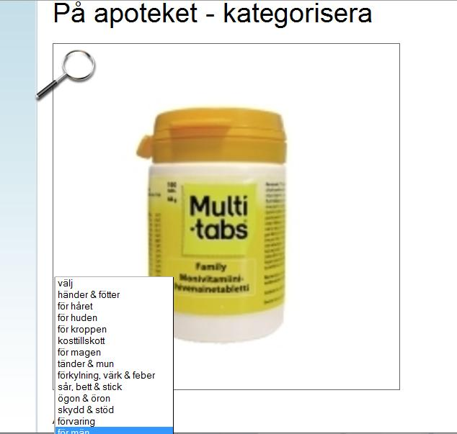
VÅRDSVENSKA – Ruotsia terveydenhuollon henkilökunnalle
Kielikoulutus:
Ruotsin verkkokurssi sisältää tietoa ruotsin kieliopista, sanastosta ja ääntämisestä
Satoja sanasto- ja kielioppiharjoituksia, kuvaharjoituksia, luetunymmärtämisharjoituksia jne. ruotsiksi terveydenhuoltoalaan ja kielen perusteisiin liittyen
Harjoituksia on saatavilla ruotsiksi, suomeksi, englanniksi ja venäjäksi, joten voit harjoitella samoja asioita neljällä kielellä

Slide 7
VÅRDSVENSKA – Ruotsia terveydenhuollon henkilökunnalle
Kielikoulutus:
Jos olet rekisteröitynyt käyttäjä, ohjelma tunnistaa edistymisesi ja pitää kirjaa suoriutumisestasi
Tehtävien vaikeustaso vaihtelee alkeista edistyneeseen
“Vanhustenhoitopeli” on kymmentasoinen vuorovaikutteinen sanasto- ja luetunymmärtämispeli. Suoritettuasi viimeisen tason, voit tulostaa todistuksen pelin läpäisystä. Tämä oikeuttaa sinut osallistumaan ruotsin puhekielen tehokurssille Helsingissä ilmaiseksi.

Slide 8
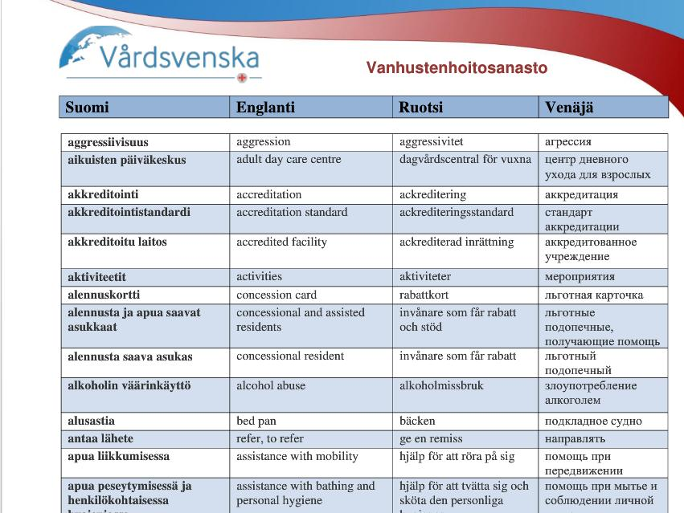
VÅRDSVENSKA – Ruotsia terveydenhuollon henkilökunnalle
Materiaali:
Materiaaliosiossa on saatavilla itseopiskeluaineistoa, laaja kuvagalleria, ääntämis- ja kielioppiohjeita, ladattavia sanastoja ja kielioppitehtäviä, linkkejä ja tietoa
Voit myös ladata sanastoja monista eri terveydenhuollon aihealueista (vanhustenhuolto, hammashuolto, lääketieteelliset ammatit, taudit ja oireet, jne.) sekä jokapäiväisestä elämästä
Voit selata perussanastoa sekä terveydenhuoltoalan termejä Vårdsvenska-sanakirja-palvelussamme

Slide 9

VÅRDSVENSKA – Ruotsia terveydenhuollon henkilökunnalle
Vårdsvenska-sivusto on ainutlaatuinen väline terveydenhuollon ammattilaisille
Ruotsin opiskelu voi olla hauskaa!
Yhteystiedot:
Learnwell Oy, Mikonkatu 8 A, 00100 Helsinki, Finland office@learnwell.fi

